Slide 1
L’Agile & SCRUM
L’essentiel

Slide 2
L’agile
Les méthodes agiles sont des groupes de pratiques de pilotage et de réalisation de projets.
Le développement rapide d’application (RAD)
SCRUM présenté par Ken Schwaber
Extreme programming par Kent Beck
Manifeste Agile publié
1995 1999 2001 2005
SCRUM conçu
Dynamic systems development method (DSDM)
Feature Driven Development (FDD)
SCRUM publié par Jeff Sutherland
2

Slide 3
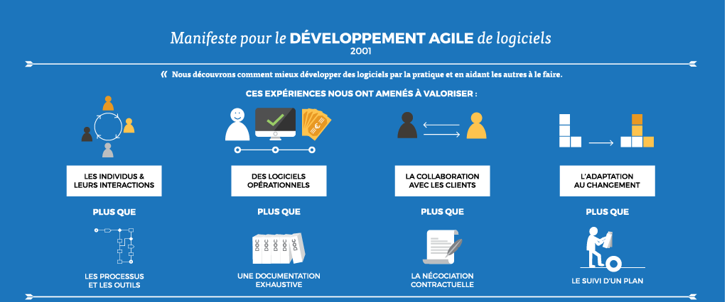
L’agile

Slide 4
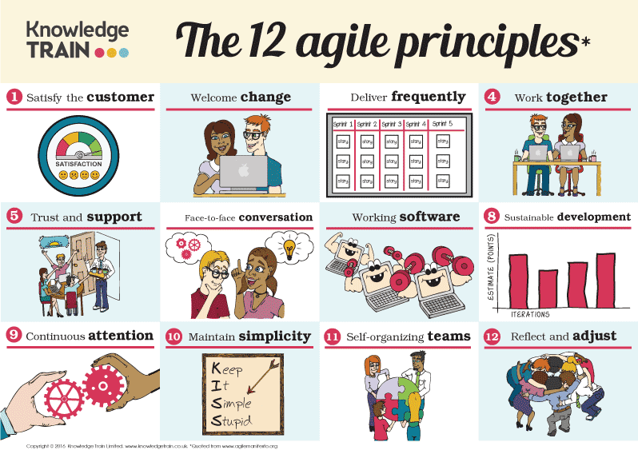
L’agile
Satisfaire le client en priorité
Accueillir favorablement les demandes de changement
Livrer le plus souvent possible des versions opérationnelles de l’application
Assurer une coopération permanente entre le client et l’équipe projet
Construire des projets autour d’individus motivés
Privilégier la conversation en face à face
Mesurer l’avancement du projet en termes de fonctionnalités de l’application
Faire avancer le projet à un rythme soutenable et constant
Porter une attention continue à l’excellence technique et à la conception
Faire simple
Responsabiliser les équipes
Ajuster à intervalles réguliers son comportement et ses processus pour être plus efficace

Slide 5




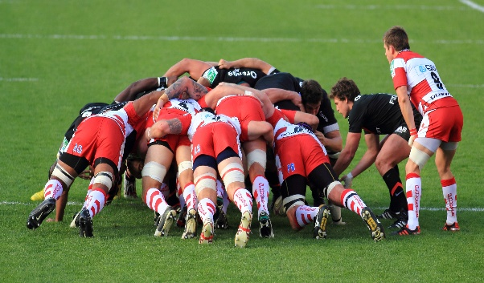


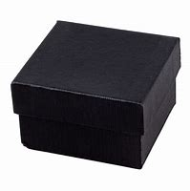

L’agile
Pourquoi?

Slide 6
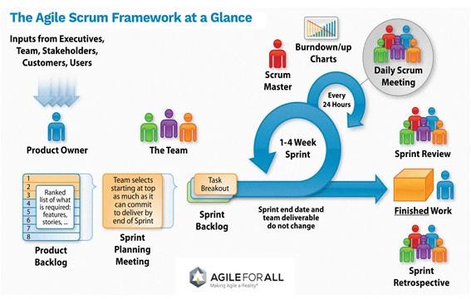
La méthode Scrum

Slide 7
La méthode Scrum
Quelques notions
Scrum vision : définition de ce qu’on entrevoit par le produit.
Sprint: Itération avec production d’une valeur ajoutée métier
Sprint backlog: l’ensemble des items sélectionnés pour le Sprint.
product backlog: liste priorisée des besoins métier exprimés sous forme de user story.
User story: description simple et compréhensible d’une fonctionnalité à valeur ajoutée. (US)
En tant que : ….
Je veux : …
Afin de : …
Definition of done: Critères pour considérer un élément comme fini.
Definition of ready: les critères pour considérer un élément éligible pour être embarqué en Sprint.
Technical story: story dont l’acteur n’est pas un utilisateur du produit.( serveur, développeur, BD…)

Slide 8
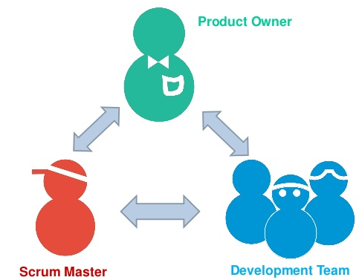
La méthode Scrum
rôles
-A l’écoute
-Feedback
-S’engage
Accompagne
Expression & priorisation du besoin, Validation
Méthode & facilitation
-Encourage
-Protège
-Soutient
-Améliore
Estimation et production

Slide 9
Le Product Owner
Le Product Owner est responsable de maximiser la valeur du produit et du travail de l’Équipe de Développement
Le Product Owner est une personne, et non un comité
Le Product Owner est la seule personne responsable de gérer le Product Backlog.
La gestion du Product Backlog comprend :
Exprimer clairement les items du Product Backlog (Product Backlog items)
Ordonner les items du Product Backlog pour mieux réaliser les objectifs et missions
Optimiser la valeur du travail effectué par l’Équipe de Développement
S’assurer que le Product Backlog est visible, transparent, et clair pour tous
et qu’il montre sur quoi l’Équipe de Développement travaillera prochainement
S’assurer que l’Équipe de Développement comprend adéquatement les items
Le Product Owner peut représenter les désirs d’un comité dans le Product Backlog, mais ceux qui veulent changer la priorité d’un item du Product Backlog doivent consulter le Product Owner

Slide 10
La development team
L’Équipe de Développement est constituée de professionnels qui livrent à chaque Sprint un incrément « DONE » et potentiellement livrable du produit.
Seuls les membres de l’Équipe de Développement créent l’incrément
Taille de 6 +-3
L’Équipe de Développement possède les caractéristiques suivantes :
Elle est auto-organisée. Nul (même pas le Scrum Master) n’indique à l’Équipe de Développement comment transformer les items du Product Backlog en incréments de fonctionnalités potentiellement livrables.
Elle est pluridisciplinaire, avec toutes les compétences nécessaires pour créer un incrément du produit
Les équipes de développement sont structurées et habilitées (empowered) par l’entreprise à organiser et gérer leur propre travail
Les membres de l’Équipe de Développement peuvent détenir individuellement des compétences et des centres d’intérêt spécifiques, mais c’est l’Équipe de Développement dans son ensemble qui est tenue responsable

Slide 11
Le Scrum Master
Le Scrum Master est un leader au service de l’Équipe Scrum
Le Scrum Master est responsable de s’assurer que Scrum est compris et mis en œuvre
Faciliter les événements Scrum
Le Scrum Master aide ceux qui sont externes à l’Équipe Scrum à comprendre lesquelles de leurs interactions avec l’Équipe Scrum sont bénéfiques et lesquelles ne le sont pas
Le Scrum Master est au service de l’Équipe de Développement. Ses services consistent à :
Coacher l’Équipe de Développement pour développer son auto-organisation et sa pluridisciplinarité ;
Aider l’Équipe de Développement à créer des produits de grande valeur ;
Éliminer les obstacles au progrès de l’Équipe de Développement ; (Removing impediments)
Le Scrum Master sert le Product Owner de plusieurs façons. Ses services consistent à :
Trouver des techniques de gestion efficace du Product Backlog ;
Aider l’Équipe Scrum à comprendre la nécessité d’avoir des items de Product Backlog clairs et concis
Comprendre la planification de produit
Le Scrum Master rend service à l’organisation de plusieurs façons. Ses services consistent à :
Causer des changements qui augmentent la productivité de l’Équipe Scrum ;
Collaborer avec d’autres Scrum Master pour améliorer l’efficacité de l’utilisation de Scrum dans l’organisation

Slide 12

Les rituels
Le daily meeting
Même heure même endroit
15 min maximum
Synchro quotidienne
Ce que j’ai fait hier
Ce que je vais faire aujourd’hui
Mes obstacles
Participants :
- Equipe de développement. (obligatoire)
- Scrum Master (facultatif)
- Product Owner (facultatif)
Quand? Chaque jour
N’est pas :
Compte rendu à l’attention d’une personne.
Tribunal ni un moment pour les reproches.
Lieu pour les conversation

Slide 13
Les rituels
Le sprint planning
Participants :
- Equipe de développement. (obligatoire)
- Scrum Master (obligatoire)
- Product Owner (obligatoire)
Phase 1
Le PO rappelle la vision et l’objectif du sprint.
Les US sont sélectionnées.
Phase 2
L’équipe identifie les US technique.
Must do
L’ensemble de l’équipe s’engage sur l’objectif du Sprint.
Le PO répond aux questions.
L’équipe procède à l’estimation des US.
Le contenu est défini à partir de la vélocité et du poids des US choisies par le PO.
Identification des tâches.
Initialisation du Scrum Board.
Quand? Début Sprint
N’est pas :
Pour redéfinir le besoin.
Pour charger l’équipe.

Slide 14

Les rituels
La rétrospective
Participants :
Equipe de développement.
Scrum Master.
Product Owner.
Contributeurs métier.
Management.
Réunion d’échange libre
☺ | ☹ | Action
Ce qui marche |  | Améliorer
 | Ce qui ne marche pas | Agir
Quand? Fin Sprint
Les actions seront décidées et suivies
N’est pas :
- Une recherche du coupable.

Slide 15

Les rituels
Le Sprint review
Participants :
Equipe de développement.
Scrum Master.
Product Owner.
Contributeurs métier.
Management.
Calcul de la vélocité de l’équipe
Démonstration de la réalisation des Sprint
Partage du travail et collecte de feedback
Quand? Fin Sprint
N’est pas :
- Une recette pour ce qui marche uniquement.

Slide 16
La méthode Scrum
Quelque indicateurs
Vélocité: nb de points qu’une équipe produit par Sprint
Qualité: temps passé sur la correction des anomalies sur le temps passé à développer de nouvelles fonctionnalités
Fluidité: délai entre la fin de développement d’une US et sa livraison en MEP
L’auto-organisation de l’équipe
Communication
Moral de l’équipe: mesuré par météo du sprint.
Valeur produite : nb de points de valeur produit par Sprint
Burndown/ Burnup chart : un graphique indiquant l’évolution du sprint.

Slide 17
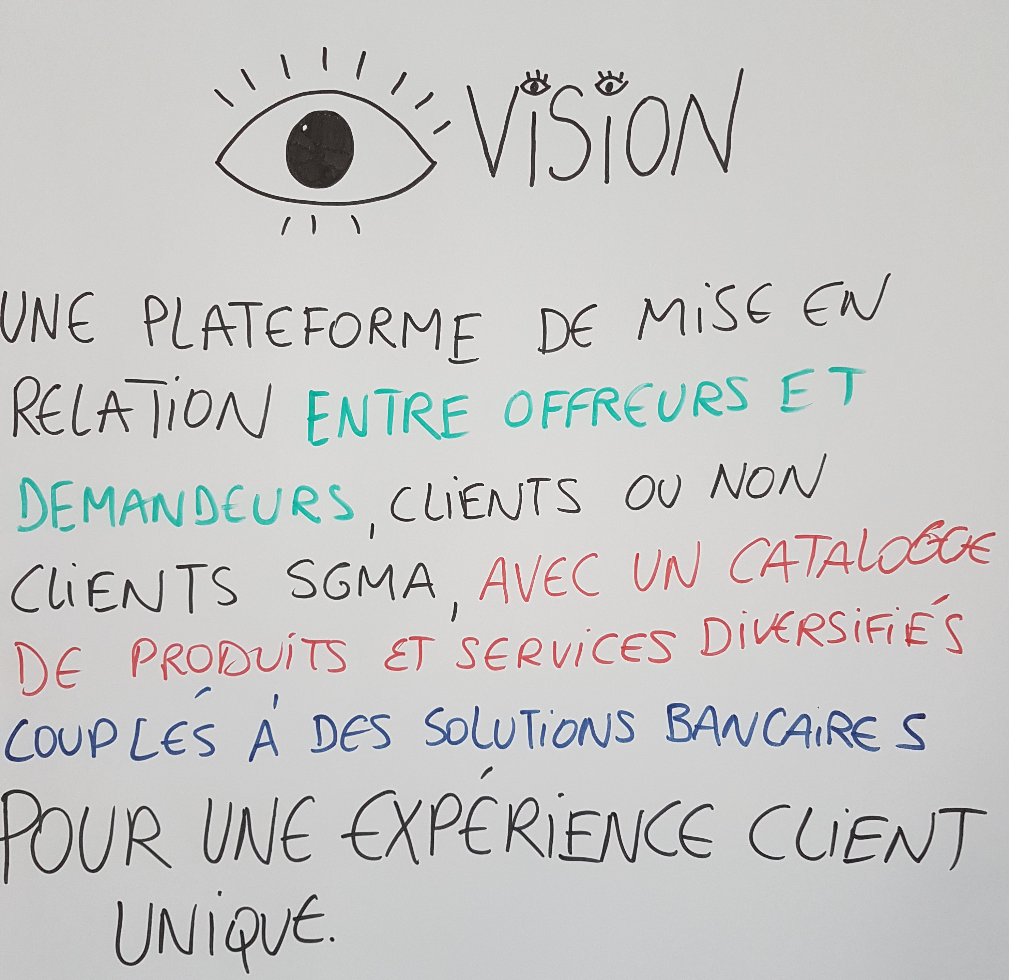
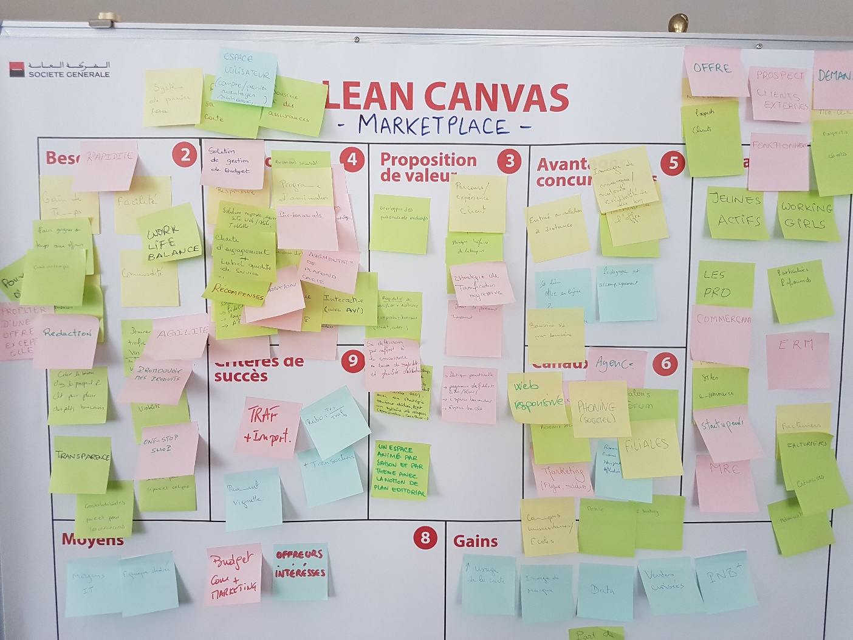
Atelier Vision

Slide 18
LEAN CANVAS
Besoins
Solutions
Proposition de valeur
Avantage concurrentiel
Utilisateurs
2
4
3
5
1
- Solution de gestion de budget - Gains et récompenses
- Programme de fidélité
- Paiement sécurisé
- Système de panier
- Paiement de facture
Work life balance
Promouvoir les produits de la banque
- One stop shop
- Gain de temps
- Pouvoir d’achat
- Réduction/ Gain d’argent
- Commodité
- Facilité
- Sécurité
- Drainer du trafic
- Transparence
- Notoriété - Pédagogie et accompagnement
- EER à distance
- Crédibilité de la banque
- Produits bancaires et non bancaire
- Offreur/ demandeur
- Client/ non client
- Jeune actifs
- Working girls
- Professionnels
- Startuppeurs
- Marchands
- ERM
- MRE
- Administrations
- Fonctionnaires
- Expérience client
- Politique promotionnelle
- Animation par saison et par thème
- Regroupement produit bancaire et extra-bancaire
- Moyens de paiement innovent
- Souscription à distance de produit bancaire
Critères de succès
9
Canaux
6
- Paiement vignette
- Ratio = Trans/trafic
- + de paiement par carte
- Trafic plus important
- Placement de produit
- Web responsive - Réseaux sociaux
- Agence
- Sogetel
- Campus universitaures
- Salon/ Forum
- Street marketing
Moyens
Gains
8
7
- Moyens IT
- Equipe produit dédiée
- Budget communication et marketing
- Offreurs intéressés
- Partenariats
- Usage de la carte
- Image de marque
- Ventes croisées
- Data
- Expérience unique
- PNB +
- Fidélisation
- Gagner en part de marché

Slide 19
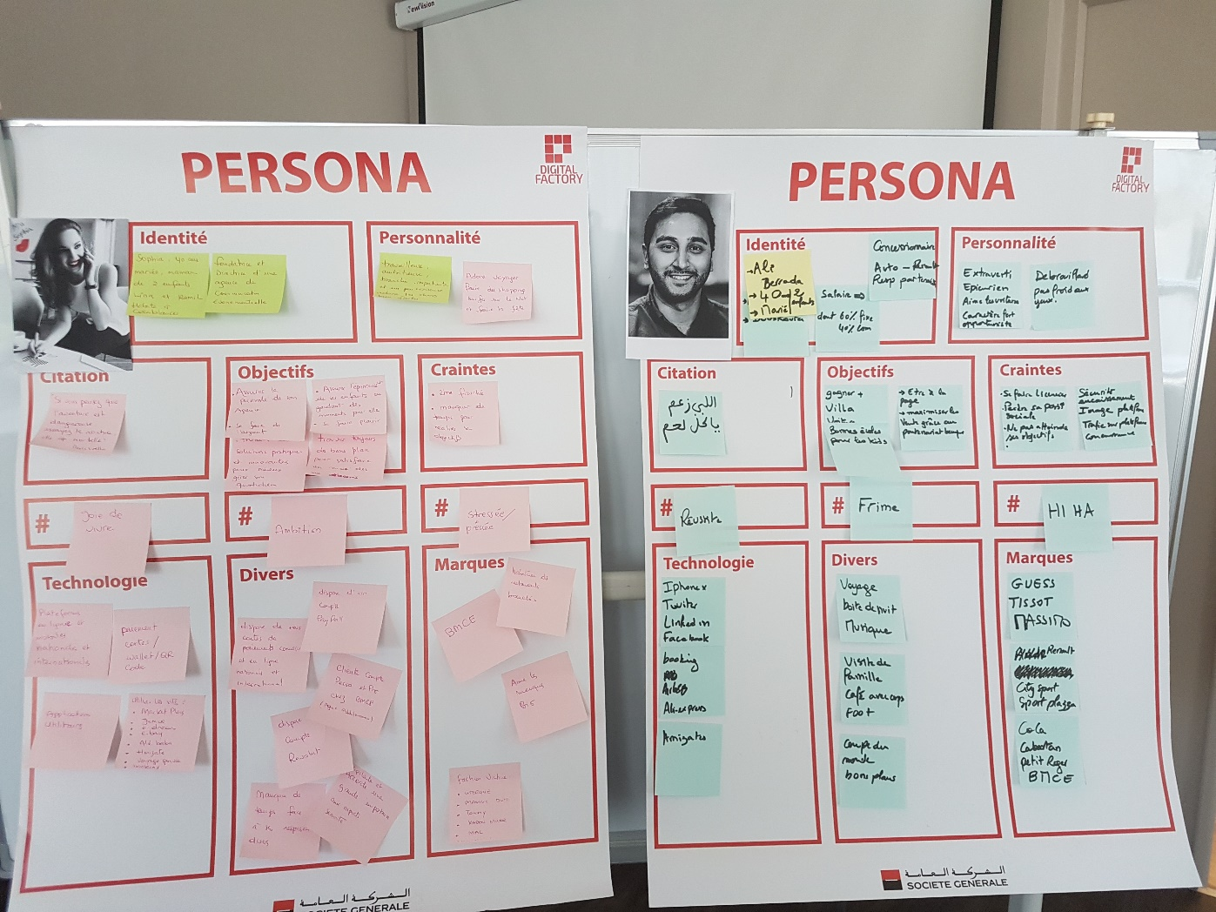
Atelier Persona

Slide 20
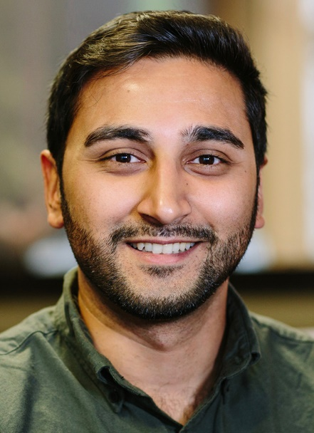




Fiche persona
Identité
Personnalité
Ali, 40 ans, Bouskoura
Marié 2 enfants
HEM, Resp. partenariat chez un Renauld
Salaire = 60% fixe + 40% commission
Extraverti – Epicurien - débrouillard – Opportuniste – Pas froid aux yeux – aime les voitures – Caractère fort
#
Réussite
#
Frime
#
HIHA
Citation
Objectifs
Craintes
Marques
Augmenter ses gains
Etre à la page
Maximiser ses ventes
Acheter villa/ Bonne école pour les enfants
Ne pas atteindre ses objectifs
Perdre sa position sociale
Se faire licencier
Ne pas encaisser après une vente
Avoir de la concurrence
Guess
Tissot
Massimo Duttu
City Sport
Sport Plazza
« Lli Z’3am yakol l’7am»
Technologies
Divers
Iphone X – Twitter– Linked in – Facebook – Booking – Aliexpress – Hmizates
Voyage – Boite de nuit – Music – Visite de la famille – Café avec copains – Foot – Bon plan

Slide 21

Fiche persona
Identité
Personnalité
Sophia , 30 ans
Mariée, 2 enfants
Casablanca
Fondatrice et directrice d’une agence de communication
Travailleuse – Ambitieuse – Branchée – Impatiente – Un peu nerveuse – Adore les choses bien faites
#
Joie de vivre
#
Ambition
#
Stressée/ Pressée
Citation
Objectifs
Craintes
Marques
« Si vous pensez que l’aventure est dangereuse, essayez la routine, elle est mortelle »
P. Cuelho
Assurer la pérennité de son agence
Se faire de l’argent
Assurer l’épanouissement de ses enfants en gardant du temps pour eux
Se faire plaisir
Trouver des bons plans pour satisfaire ses besoins
Etre fauchée
Manquer de temps pour réaliser ses objectifs
MAC
Uterque
Massimo dutti
Tommy
BMCE
Restaurant branchés
Technologies
Divers
Plateforme mobile et web nationales et internationales – Wallet– QR code – E-bay –E-dreams – Vente privée – Hmizates
Compte paypal– cartes de paiement diverses – Compte révolu – Vigilente et accorde de l’importance à la sécurité – Manque de temps pour ses diverses reponsabilités

Slide 22
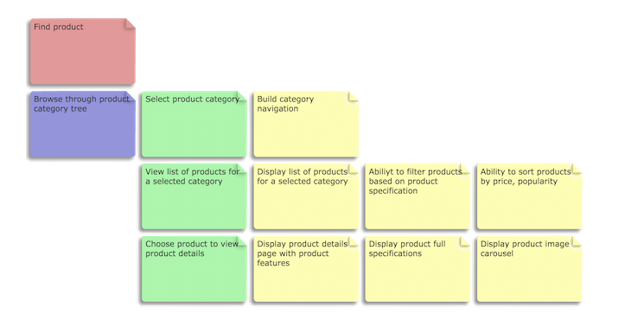
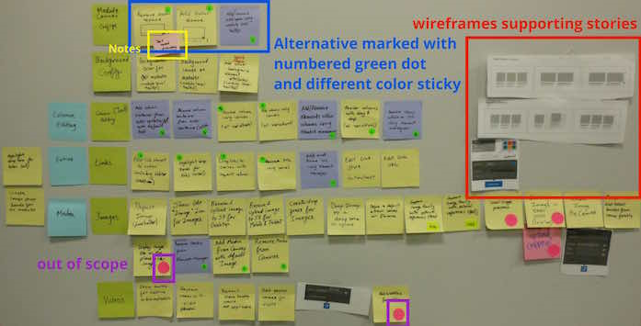
Story MAP

Slide 23
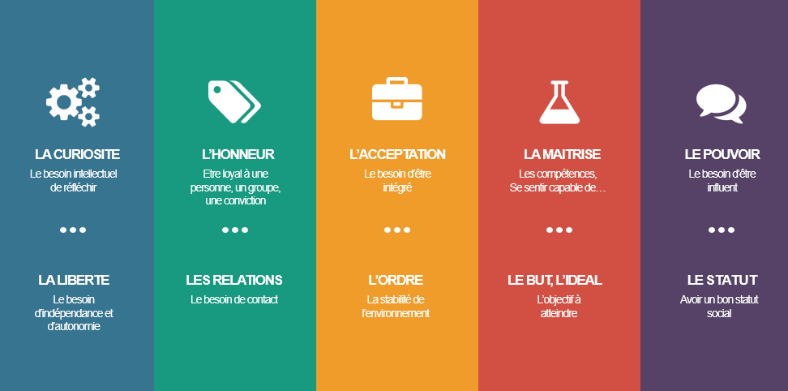
Etre motivé

Slide 24
Eviter le stress
Citez les sources de stress pour vous

Slide 25
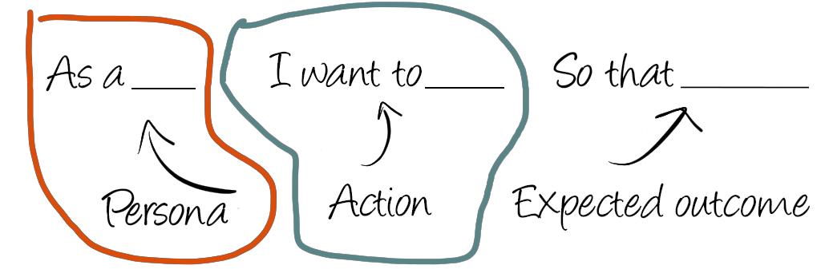
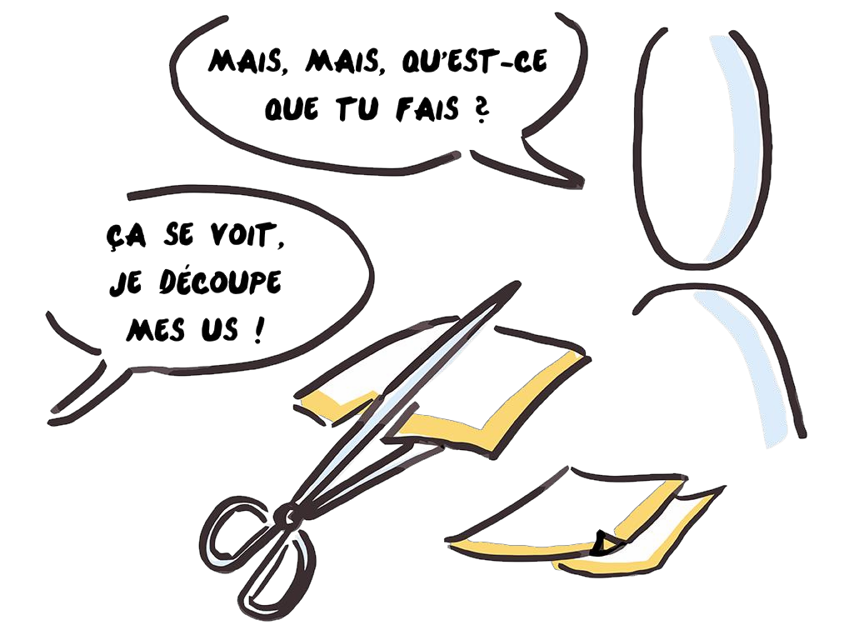
UN BON DECOUPAGE
User Story :
Un bon découpage
Un mauvais exemple :
En tant qu'Utilisateur, je souhaiterai acheter les items dans mon panier afin de les ajouter à ma collection.
Quelques bons exemples :
Je souhaiterai acheter les items de mon panier avec une carte Visa
Je souhaiterai acheter les items de mon panier avec PayPal
Je souhaiterai pouvoir utiliser mon adresse de facturation en tant qu'adresse de livraison

Slide 26
